Slide 1
Az EU büntetőjogának helyesebb alkalmazása ERA – Igazságügyi alkalmazottak képzése
Az európai nyomozási határozat

Slide 2
Tartalom:
Tájékoztató
Kapcsolat más jogintézményekkel
Hatály
Fogalommeghatározások
A továbbítás csatornái
Elismerés és végrehajtás. Alternatív lehetőségek
Az elismerés és a végrehajtás megtagadásának indokai. Elhalasztás
Az elismerésre és a végrehajtásra vonatkozó határidők
Jogorvoslat
Tájékoztatási kötelezettség
További források

Slide 3
Tájékoztató
2017. május 22 – a 2014/41/EU irányelv átültetésének határideje
26 TÁ átültettette, Írországra és Dániára nézve nem kötelező az irányelv
Határidők a kért bizonyítékok összegyűjtésére vonatkozóan
Korlátozott lehetőségek az ENYH elismerésének vagy végrehajtásának megtagadására
Egy standard nyomtatvány – tanúsítvány
A TÁ-k az ENYH-t a kölcsönös elismerés elve és az irányelv rendelkezései szerint hajtják végre

Slide 4
Kapcsolat más jogintézményekkel
Az irányelv 2017. május 22. napjától az alábbi egyezmények rendelkezéseit váltja le a részes államok vonatkozásában (vagyis Írországban és Dániában nem):
az 1959-es Egyezmény és annak két jegyzőkönyve
a Schengeni egyezmény végrehajtásáról szóló egyezmény
a 2000-es Egyezmény és annak jegyzőkönyve
A részes államokban a bizonyítékok összegyűjtése ezen irányelv rendelkezéseinek megfelelően fog történni
Írország és Dánia esetében a kölcsönös bűnügyi jogsegély intézményei alkalmazandók (olyan KBJ-intézmény, amely az adott tagállamban igazságügyi együttműködésre hatályos)

Slide 5
Az ENYH hatálya
Az ENYH hatálya arra terjed ki, hogy egy másik tagállamban egy vagy több konkrét nyomozási cselekményt végezzenek el az ezen irányelvvel összhangban folytatott bizonyítékszerzés céljából. (1. cikk. (1) bek.)
ENYH kibocsátható olyan bizonyítékokra vonatkozóan is, amely már a végrehajtó állam hatáskörrel rendelkező hatóságainak birtokában van (1. cikk (2) bek.)
Az irányelv hatálya nem terjed ki:
közös nyomozócsoport létrehozása és a bizonyítékok közös nyomozócsoporton belüli összegyűjtése (3. cikk.)
megkeresés nélküli spontán információcsere (2000-es Egyezmény 7. cikk)
vagyon későbbi elkobzás céljából történő zár alá vétele (a Tanács 2003/577/ib kerethatározata (2003. július 22.) a vagyonnal vagy bizonyítékkal kapcsolatos biztosítási intézkedést elrendelő határozatoknak az Európai Unióban történő végrehajtásáról)
visszaszolgáltatás: a bűncselekménnyel megszerzett vagyontárgy visszajuttatása a jogos tulajdonosnak (2000-es Egyezmény 8. cikk)
bűnügyi nyilvántartás adatainak beszerzése (ECRIS - Európai Bűnügyi Nyilvántartási Információs Rendszer)
tanúk, vádlottak, és más személyek tárgyalásra történő idézése (2000-es Egyezmény 5. cikk és 1959-es egyezmény 7. cikk)

Slide 6
Fogalommeghatározások
Kibocsátó állam – a TÁ amelyben az ENYH-t kibocsátották
Végrehajtó állam – az ENYH-t végrehajtó TÁ, amelyben a nyomozási cselekményt foganatosítják
Kibocsátó hatóság
(i) az adott ügyben hatáskörrel rendelkező bíró, bíróság, nyomozási bíró vagy ügyész;
(ii) bármely más, a kibocsátó állam által meghatározott és az adott ügyben a büntetőeljárás során nyomozó hatóságként eljáró illetékes hatóság, amely a nemzeti jog szerint hatáskörrel rendelkezik a bizonyítékgyűjtés elrendelésére
Végrehajtó hatóság - hatóság, amely az ENYH ezen irányelv szerinti elismerésére és végrehajtásának biztosítására, valamint a hasonló hazai ügyekben alkalmazandó eljárások lefolytatására hatáskörrel és illetékességgel rendelkezik.

Slide 7
A továbbítás csatornái
a kitöltött és aláírt ENYH-t a kibocsátó hatóság az írásbeli dokumentálást lehetővé tevő bármely úton, közvetlenül továbbítja a végrehajtó hatóságnak olyan módon, amely lehetővé teszi a végrehajtó állam számára a hitelesség megállapítását. (adott tagállam illetékes hatósága azonosítására az EIH honlapján található ATLAS használható)
Az illetékes hatóságok támogatására minden tagállam kijelölhet egy vagy – ha jogrendszere úgy rendelkezik – több központi hatóságot
A kibocsátó hatóság az ENYH-t az Európai Igazságügyi Hálózat (EIH) távközlési rendszerén keresztül is továbbíthatja
Amennyiben a végrehajtó hatóság nem ismert, a kibocsátó hatóság valamennyi szükséges módon tájékozódik az információnak a végrehajtó államtól való beszerzése érdekében, beleértve az EIH kapcsolattartóin keresztül történő tájékozódást is
Amennyiben a végrehajtó állam azon hatósága, amely az ENYH-t megkapja, nem rendelkezik hatáskörrel az ENYH elismerésére vagy az annak végrehajtásához szükséges intézkedések megtételére, akkor az ENYH-t hivatalból továbbítja a végrehajtó hatósághoz, és erről tájékoztatja a kibocsátó hatóságot

Slide 8
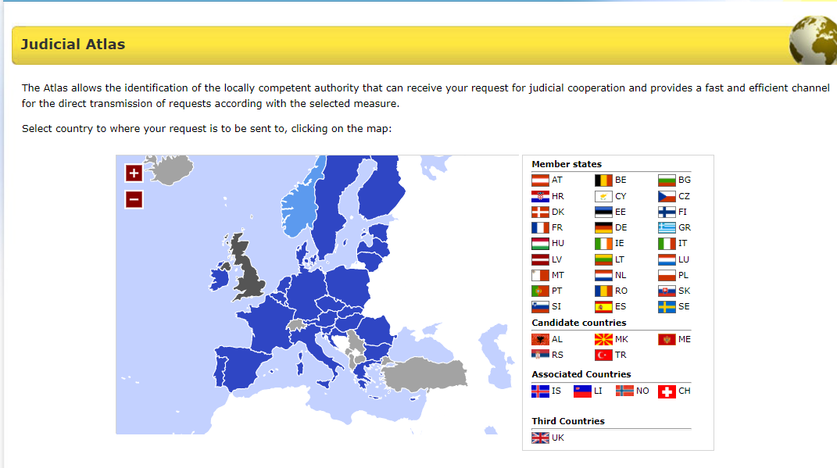
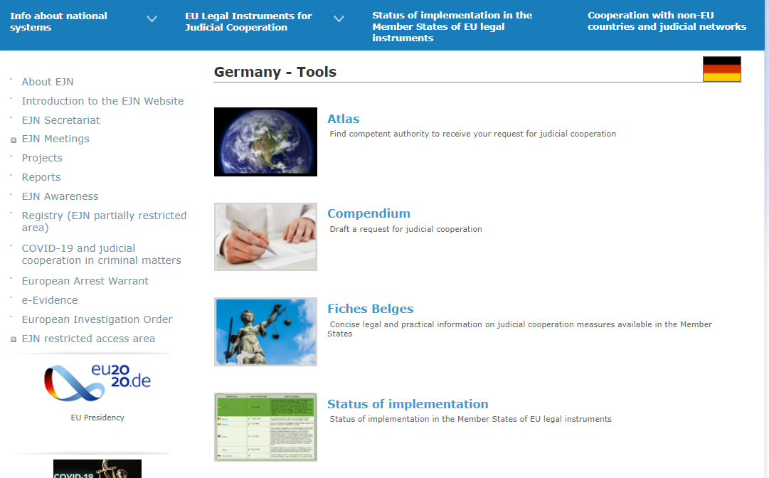
Atlas – az EIH weboldala

Slide 9
Elismerés és végrehajtás. Alternatív lehetőségek
A végrehajtó hatóságnak minden további alaki követelmény nélkül el kell ismernie az ezen irányelv rendelkezéseivel összhangban részére továbbított ENYH-t, és biztosítania kell annak végrehajtását ugyanúgy és ugyanolyan feltételekkel, mintha az adott nyomozási cselekményt a végrehajtó állam valamely hatósága rendelte volna el (9. cikk (1) bekezdés)
A végrehajtó hatóságnak be kell tartania a kibocsátó hatóság által kifejezetten feltüntetett alaki követelményeket és eljárásokat, kivéve, ha ez az irányelv másképpen rendelkezik, és feltéve, hogy az ilyen alaki követelmények és eljárások nem ellentétesek a végrehajtó állam alapvető jogelveivel. (9. cikk (2) bekezdés)
Eltérő típusú nyomozási cselekmény igénybevétele (10. cikk (1) bekezdés): A végrehajtó hatóság – amennyiben lehetséges – az ENYH-ban meghatározottól eltérő nyomozási cselekményhez folyamodhat, ha az ENYH-ban megjelölt nyomozási cselekmény a végrehajtó állam jogában nem létezik vagy azt hasonló belföldi ügyben nem lehetne végrehajtani (Kivételek a 10. cikk (2) bekezdésében)
A végrehajtó hatóság olyan esetekben is folyamodhat az ENYH-ban megjelölttől eltérő nyomozási cselekményhez, ha a végrehajtó hatóság által választott nyomozási cselekmény kisebb beavatkozással járó eszközök révén ugyanazzal az eredménnyel jár, mint az ENYH-ban megjelölt nyomozási cselekmény

Slide 10
Az elismerés vagy a végrehajtás megtagadásának indokai. Elhalasztás
Az ENYH elismerésének vagy végrehajtásának megtagadásának indokai korlátozottak, és tételesen fel vannak sorolva (11. cikk a)-h)
Az ENYH elismerése vagy végrehajtása a végrehajtó államban elhalasztható, amennyiben:
végrehajtása sérelmes lehet egy folyamatban lévő nyomozásra vagy büntetőeljárásra – a végrehajtó állam által ésszerűnek tartott időpontig;
az érintett tárgyakat, dokumentumokat vagy adatokat már más eljárásokban használják – addig az időpontig, amikor e célból ezekre már nincs szükség
Amint a halasztás oka megszűnik, a végrehajtó hatóság azonnal megteszi a szükséges intézkedéseket az ENYH végrehajtására, és bármilyen, írásbeli dokumentálást lehetővé tevő úton tájékoztatja a kibocsátó hatóságot. (15. cikk).

Slide 11
Az elismerésre vagy végrehajtásra vonatkozó határidők
Az elismeréssel vagy végrehajtással kapcsolatos határozatot ugyanolyan gyorsan és ugyanolyan elsőbbséggel kell meghozni, illetve a nyomozási cselekményt ugyanolyan gyorsan és ugyanolyan elsőbbséggel kell elvégezni, mint egy hasonló belföldi ügyben. (12. cikk. (1). bek.)
A végrehajtó hatóság az ENYH elismerésére vagy a végrehajtására vonatkozó döntést a lehető legrövidebb időn belül, legkésőbb 30 nappal az ENYH-nak az illetékes végrehajtó hatóság általi átvételét követően meghozza
Sürgős esetekben, amennyiben a kibocsátó hatóság az ENYH-ban a meghatározottnál rövidebb határidő szükségességét jelezte vagy azt, hogy a nyomozási cselekményt egy adott napon kell elvégezni, a végrehajtó hatóságnak ezt a kérést a lehető legnagyobb mértékben figyelembe kell vennie
A végrehajtó hatóság késedelem nélkül, de legkésőbb 90 nappal az ENYH elismerésére vonatkozó döntés meghozatalát követően végrehajtja a nyomozási cselekményt. Amennyiben az illetékes végrehajtó hatóság számára egy konkrét ügyben gyakorlati szempontból nem kivitelezhető a fenti határidő betartása, erről bármely rendelkezésre álló módon, késedelem nélkül értesítenie kell a kibocsátó állam illetékes hatóságát, közölve a késedelem okát és konzultációt kell folytatnia a kibocsátó hatósággal a nyomozási cselekmény végrehajtásának megfelelő időzítéséről

Slide 12
Jogorvoslat
A tagállamok biztosítják, hogy a hasonló hazai ügyekben igénybe vehetőekkel egyenértékű jogorvoslatok álljanak rendelkezésre az ENYH-ban megjelölt nyomozási cselekmény esetében is
Az ENYH kibocsátásának érdemi indokait csak a kibocsátó államban benyújtott kereset útján lehet vitatni, a végrehajtó államban az alapjogok garanciáinak sérelme nélkül
• A kibocsátó hatóságnak és a végrehajtó hatóságnak tájékoztatnia kell egymást a valamely ENYH kiadása, elismerése vagy végrehajtása ellen benyújtott jogorvoslati kérelmekről
• A jogorvoslati kérelem nem függeszti fel a nyomozási cselekmény végrehajtását, kivéve, ha az a hasonló hazai ügyben ilyen hatást vált ki

Slide 13
Tájékoztatási kötelezettség
A végrehajtó állam ENYH-t átvevő illetékes hatóságának késedelem nélkül – és mindenképpen az ENYH átvételétől számított egy héten belül – a B. mellékletben foglalt formanyomtatvány kitöltésével és elküldésével vissza kell igazolnia az ENYH kézhezvételét
A végrehajtó hatóságnak az alábbiak szerint kell tájékoztatnia a kibocsátó hatóságot haladéktalanul, bármilyen rendelkezésre álló módon:
az A. mellékletben előírt formanyomtatvány hiányos vagy nyilvánvalóan hibás
az ENYH végrehajtása során további vizsgálatok nélkül úgy ítéli meg, hogy helyénvaló lehet olyan nyomozási cselekményeket foganatosítani, amelyeket kezdetben nem terveztek, vagy amelyeket az ENYH kibocsátásának időpontjában nem lehetett konkrétan meghatározni
megállapítja, hogy az adott ügyben nem tud megfelelni a kibocsátó hatóság által kifejezetten feltüntetett alaki követelményeknek és eljárásoknak
A végrehajtó hatóságnak késedelem nélkül és bármilyen, írásbeli dokumentálást lehetővé tevő úton tájékoztatnia kell a kibocsátó hatóságot:
valamennyi, a 10. vagy 11. cikk szerinti döntésről
valamennyi, az ENYH végrehajtásának vagy elismerésének elhalasztásáról hozott döntésről, annak indokolásáról, és – lehetőség szerint – az elhalasztás várható időtartamáról

Slide 14
További források az EIH weblapján
Illetékes hatóságok, hivatalos nyelvek, különösen sürgető körülmények és az ENYH irányelv hatálya (frissítve utoljára: 2021. szeptember 20.)
https://www.ejn-crimjust.europa.eu/ejn/libdocumentproperties/EN/2120
ENYH nyomtatvány kitöltési útmutató
https://www.ejn-crimjust.europa.eu/ejn/libdocumentproperties/EN/3155
• ENYH nyomtatvány szerkeszthető .pdf formátumban (A melléklet)
https://www.ejn-crimjust.europa.eu/ejn/libdocumentproperties/EN/3152

